Slide 1
Муниципальное общеобразовательное учреждение
«Средняя общеобразовательная школа №8»
с. Грушевского Александровского района
Ставропольского края
ОБОБЩЕНИЕ ОПЫТА
Социальная проектная деятельность
Автор работы:
Горгосова Любовь Николаевна
учитель биологии

Slide 2
Социальный проект- это проблема, в соответствии с которой будет осуществляться деятельность организации по решению социально значимой проблемы с полным её обоснованием и оценкой результатов.
Социальный проект – это модель предлагаемых изменений в ближайшем социальном окружении в виде:
а) словесного описания предполагаемых действий по осуществлению указанных изменений;
б) графического изображения (чертежей, схем и т.д.);
в) числовых показателей и расчетов, необходимых для осуществления планируемых действий

Slide 3
Цель социального проектирования:
привлечение внимания школьников к актуальным социальным проблемам данного местного сообщества;
включение учащихся в реальную практическую деятельность по разрешению одной из этих проблем своими силами.
Основные задачи социального проектирования: повышение общего уровня культуры детей и подростков за счет получения дополнительной информации; формирование социально-личностных компетенций: навыки «разумного социального» поведения в сообществе, совершенствование полезных социальных навыков и умений (планирование предстоящей деятельности, расчет необходимых ресурсов, анализ результатов и окончательных итогов и т.п.), социальная мобильность и т.д.; закрепление навыков командной работы.
Используются методы современной науки:
лабораторный эксперимент,
моделирование,
социологический опрос и другие.

Slide 4
Виды социальных проектов воспитанников, реализуемых в образовательных учреждениях:
Прикладные (результат выполнения такого проекта может быть непосредственно использован в практике);
Информационные (предназначены для работы с информацией о каком-либо объекте, явлении, событии; предполагает анализ и обобщение информации и представление для широкой аудитории);
Ролевые и игровые (участники принимают на себя определенные социальные роли, обусловленные содержанием проекта, определяют поведение в игровой ситуации);
Исследовательские (результат связан с решением творческой исследовательской задачи с заранее неизвестным решением, предполагает наличие основных этапов, характерных для научного исследования: гипотеза, задача и др.)

Slide 5
Структура проекта
1.Титульный лист
2.Краткая аннотация
3.Описание организации
4.Обоснование необходимости проекта
5.Цели и задачи
6.Стратегия и механизм реализации проекта
7.Рабочий план реализации проекта
8.Конкретные ожидаемые результаты:
количественные и качественные
9.Механизм оценки результатов
10. Дальнейшее развитие и финансирование
11.Эффект проекта в долгосрочной перспективе
12.Бюджет с комментариями

Slide 6
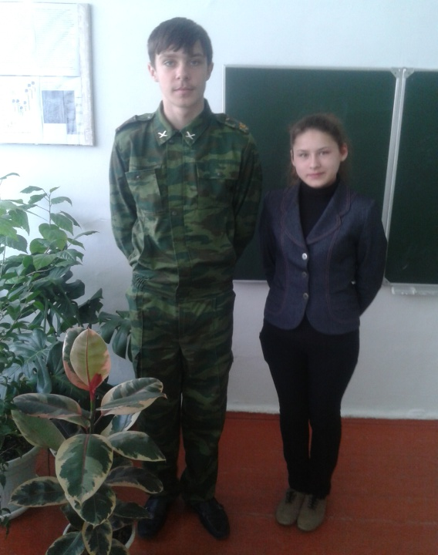
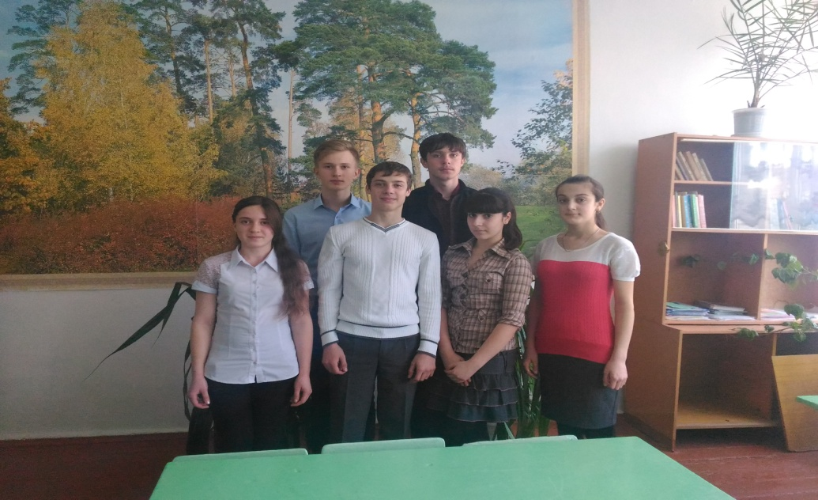
Муниципальное общеобразовательное учреждение
«Средняя общеобразовательная школа №8»
с. Грушевского Александровского района
Ставропольского края
Исследовательский социальный проект
Экология , флора и фауна разных мест обитания Пашкова пруда
2020г

Slide 7
Введение
Цель: изучить состояние воды, природу и историю водоема, осознать значимость сохранения пруда, как источника жизни окружающего мира.
Задачи:1) формирование умений увидеть проблему и наметить пути её решения; 2) сформировать представление о роли воды в живых организмах;
3) выяснить происхождение названия пруда;
4) узнать степень загрязнения водоема, состав воды;
5) познакомиться с представителями флоры и фауны Пашкова пруда.
Актуальность:
Представляем, как бы выглядела Земля, если бы с неё исчезла внезапно вся вода. Моря и океаны бы пересохли и покрылись толстым слоем солей, раньше растворённых в воде. Горные породы бы разрушились, в их состав тоже входит вода. Погибли бы все растения и животные. Вода – колыбель жизни. Ей обязана планета появлением и развитием жизни. Вода не заменима ни какими сокровищами мира! Поэтому мы посвятили свою работу «жидкому золоту» Пашкова пруда.
Гипотеза проекта: верно ли, что «великие дела начинаются с малого»
Методы исследования: эксперимент, наблюдение, проведение опытов.
Объект исследования: Пашков пруд
Сроки проведения исследования: сентябрь 2020 г –2021г.

Slide 8
Этапы деятельности по проекту
1 этап. Организационный:
1-ая неделя сентября 2020 г.
2 этап. Основной этап реализации проекта:
2,3,4 недели сентября 2020 г – январь 2021 г
III этап. Заключительный:
2021г.

Slide 9
Содержание работы участников проекта имеет 4 основных блока:
«Экоучеба»
организационный сбор, инструктаж по т/б, знакомство с планом работ, лекции, беседы, практические занятия, направленные на подбор методик для исследования анализа воды, приготовление необходимых для исследования реактивов и оборудования (Матвейчук С, Теряев В-учащиеся 9кл.)
Просветительская и пропагандистская работа
школьные конкурсы рисунков,
сочинений, выпуск и распространение природоохранных листовок и обращений к населению, сбор подписей (Кадиева А, Муталимова А-учащиеся 7кл.))
Исследовательская работа
анализ состава воды под руководством руководителя – учителя, с последующим представлением результатов в конкурсах муниципального и регионального уровнях (Дотдуева А-учащаяся 10кл.))
Природоохранная работа
акции по расчистке территории береговой зоны пруда от мусора и его захоронению, завоз песка, размещение наглядной агитации ( Плуталов З- ученик 9кл. АлиеваЗ- ученица 7 кл.)

Slide 10
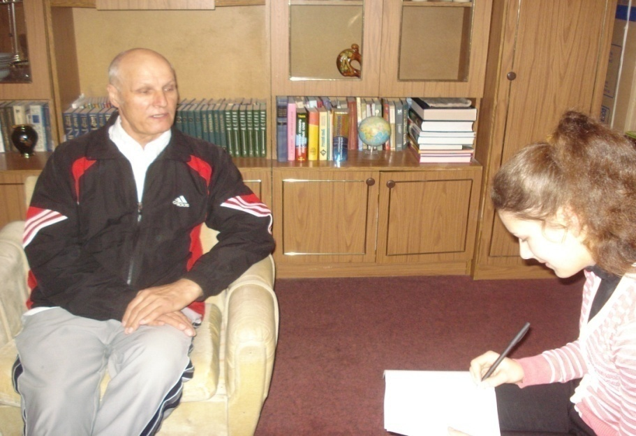
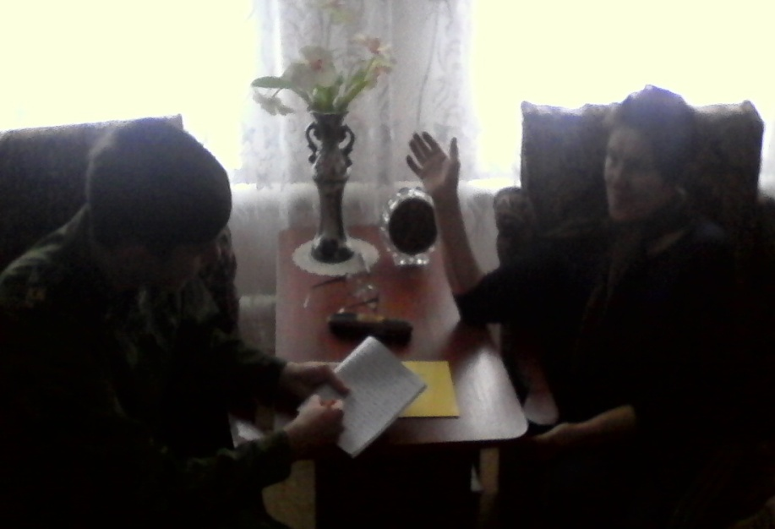
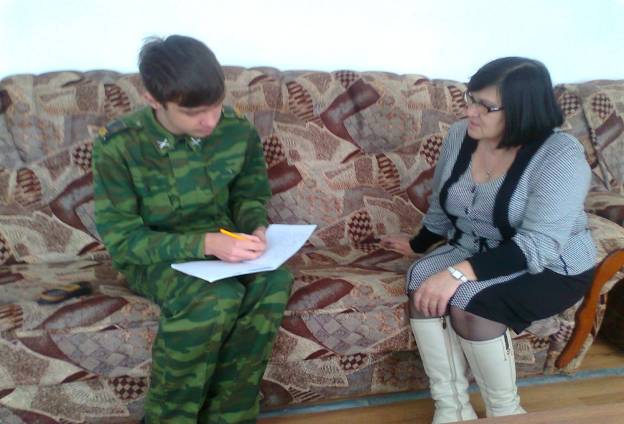
Беседа со старожилами села

Slide 11
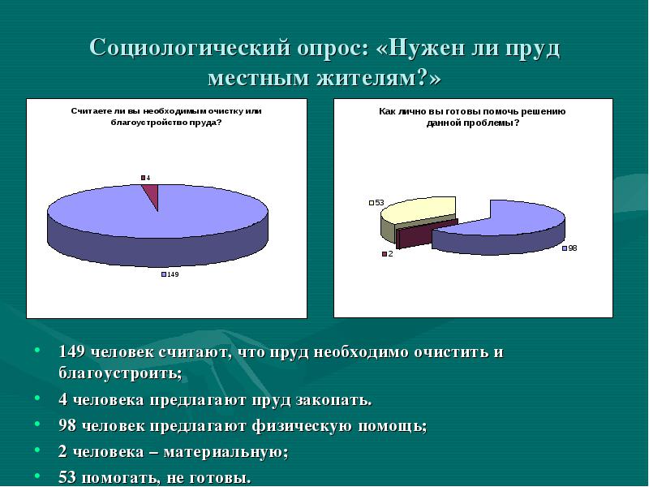


Slide 12
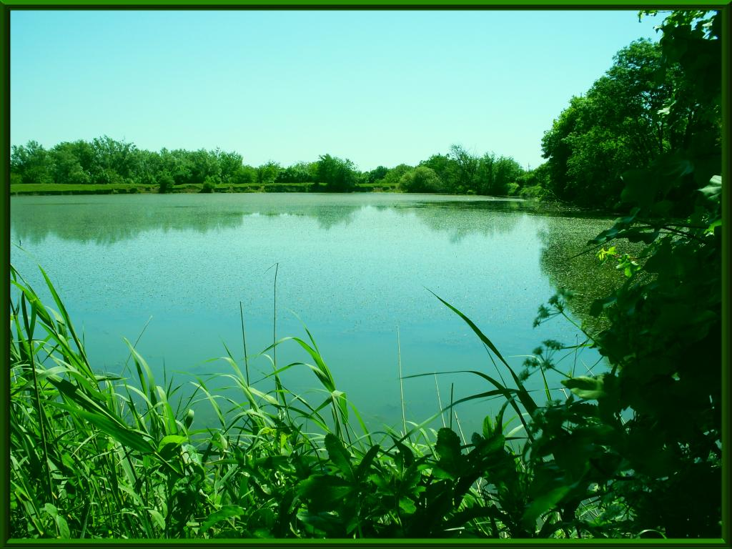
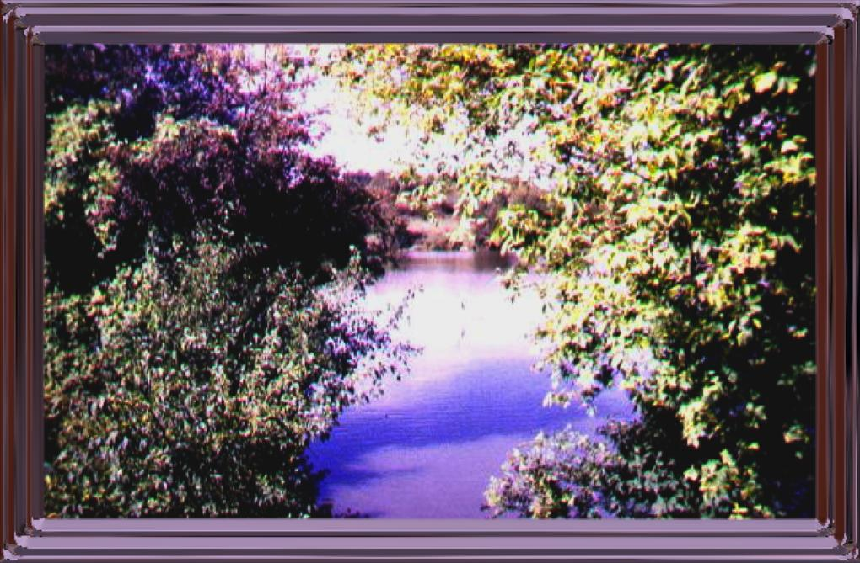
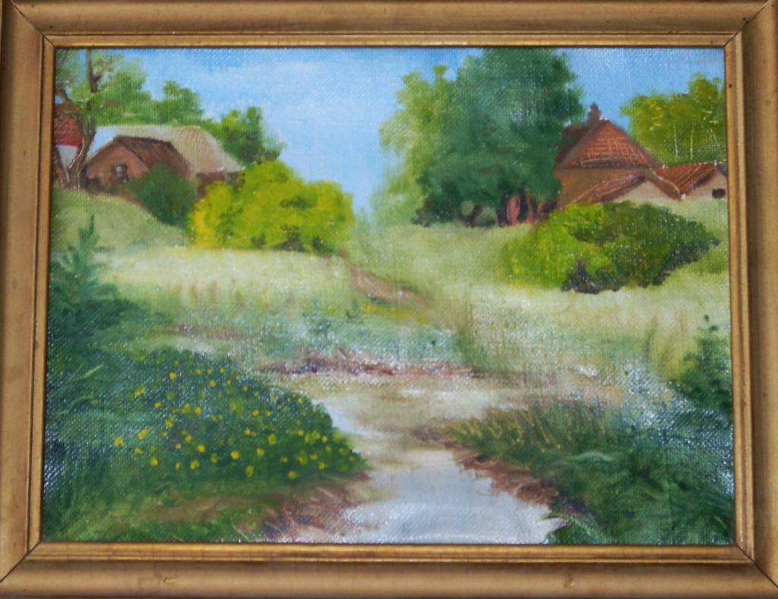
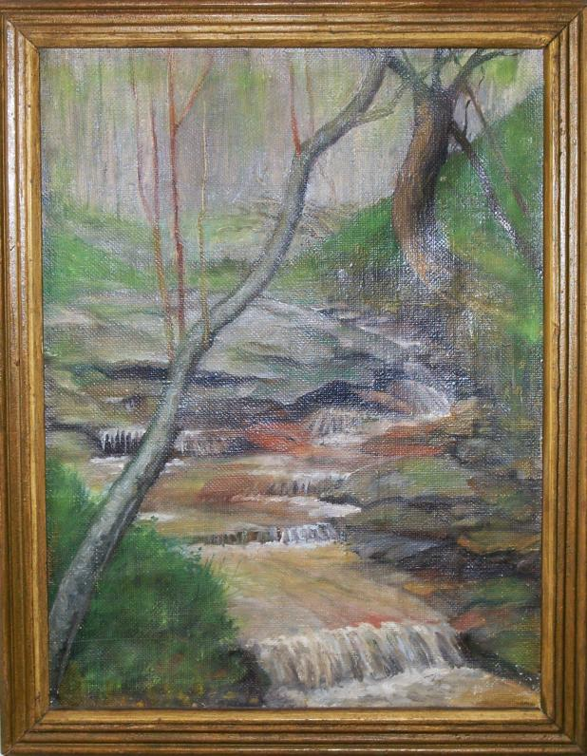
Пашков пруд в разное время года
Картины местного художника Скворцова В. С.

Slide 13
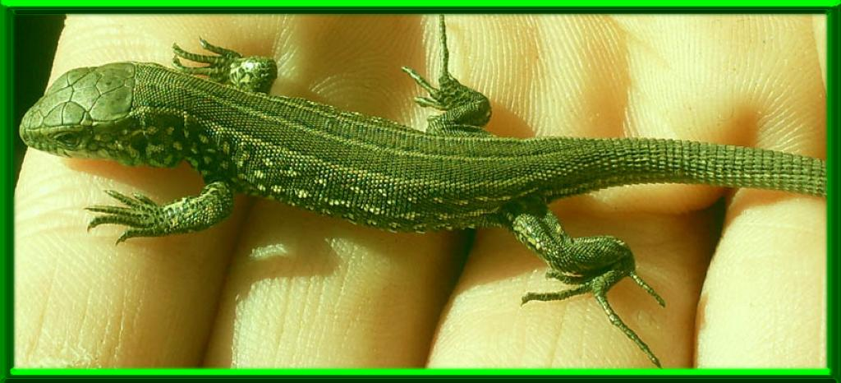
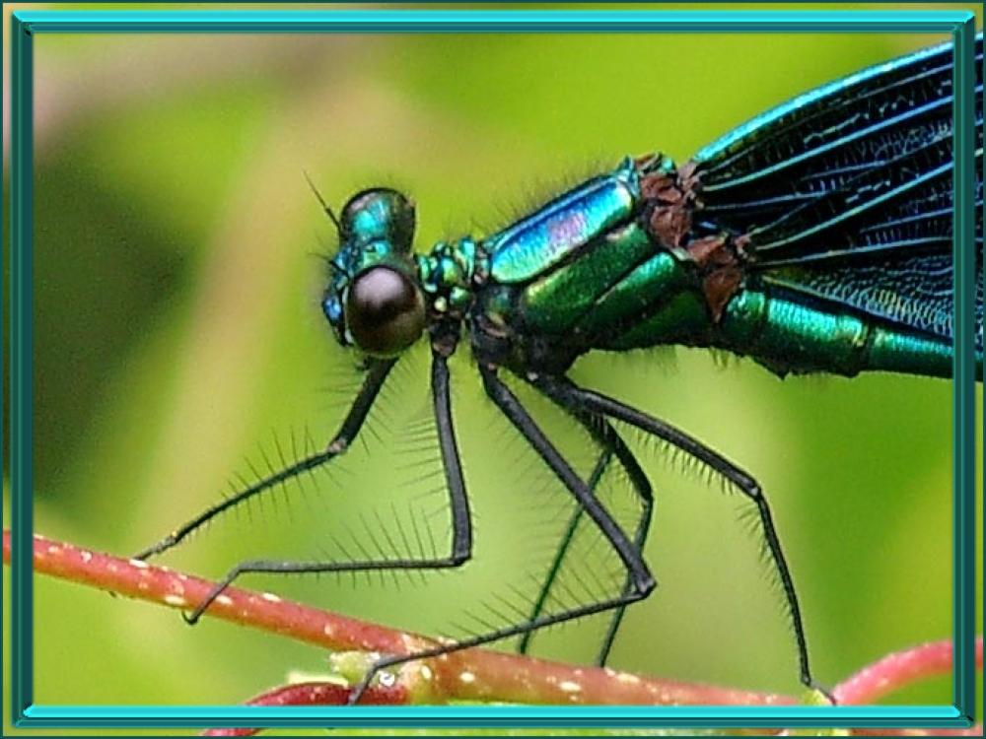
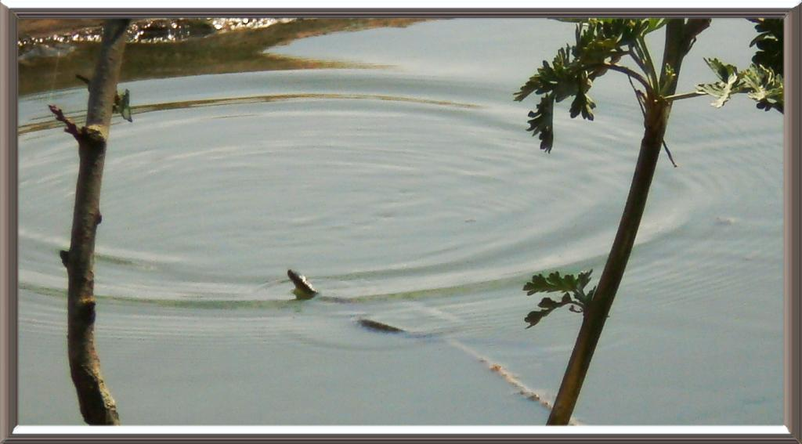
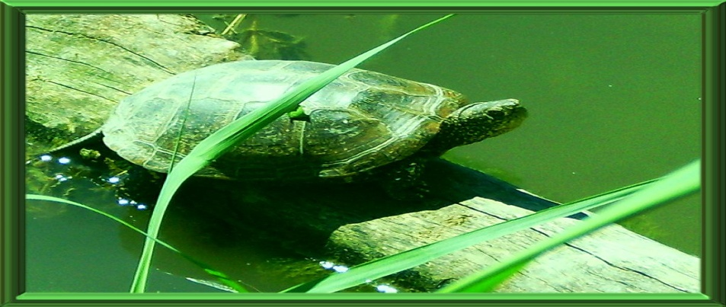
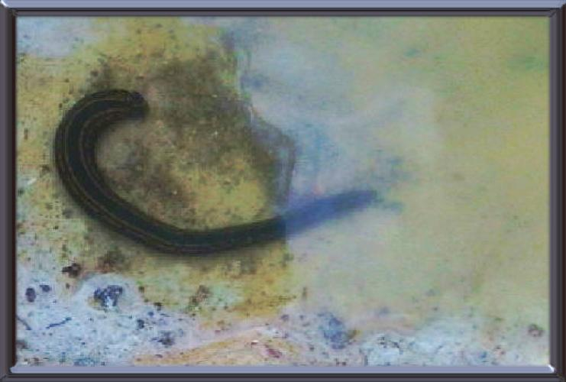
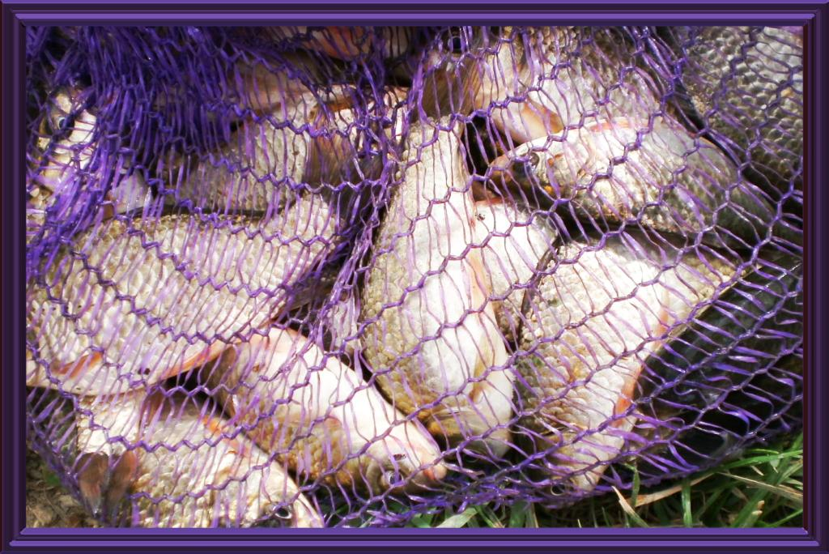
Животные
Ящерица
Стрекоза
Уж
Черепаха
Пиявка
Караси

Slide 14
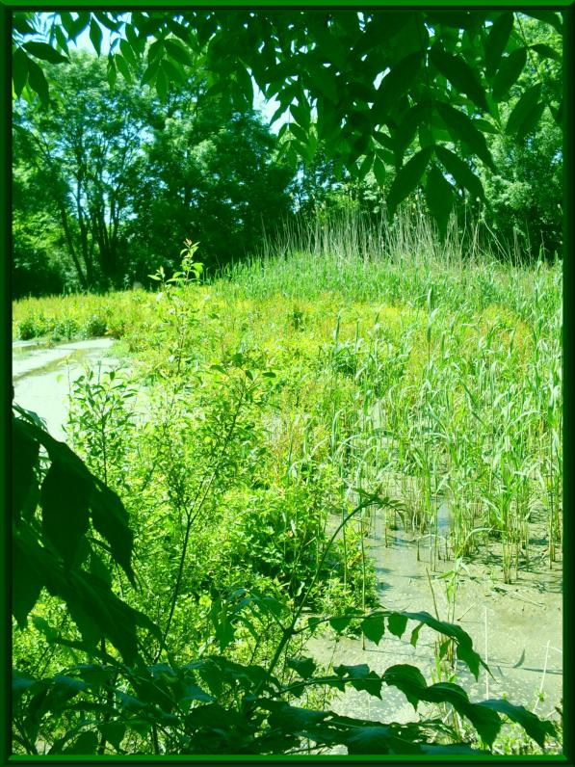
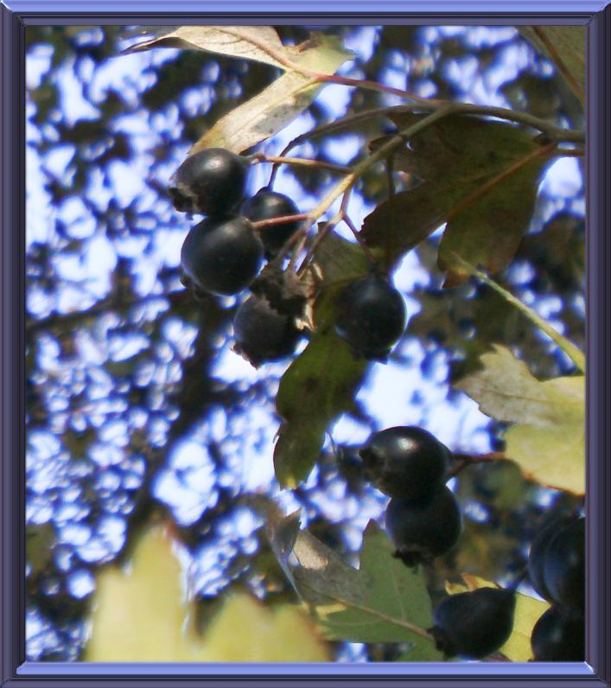
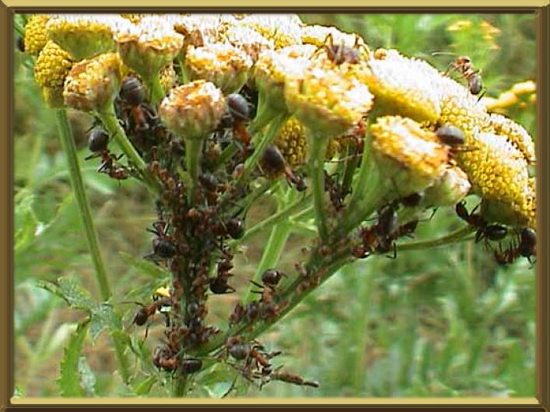
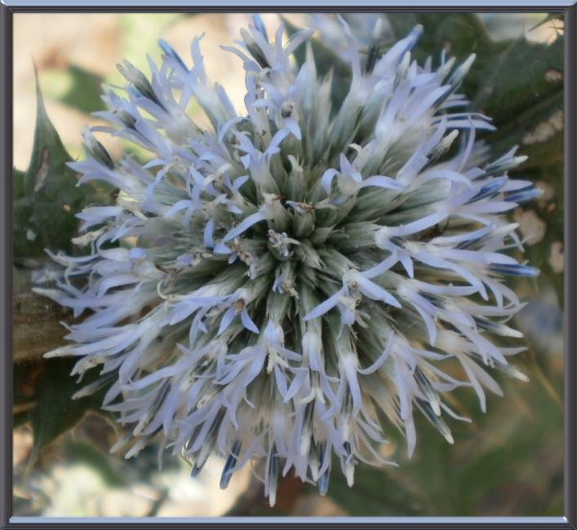
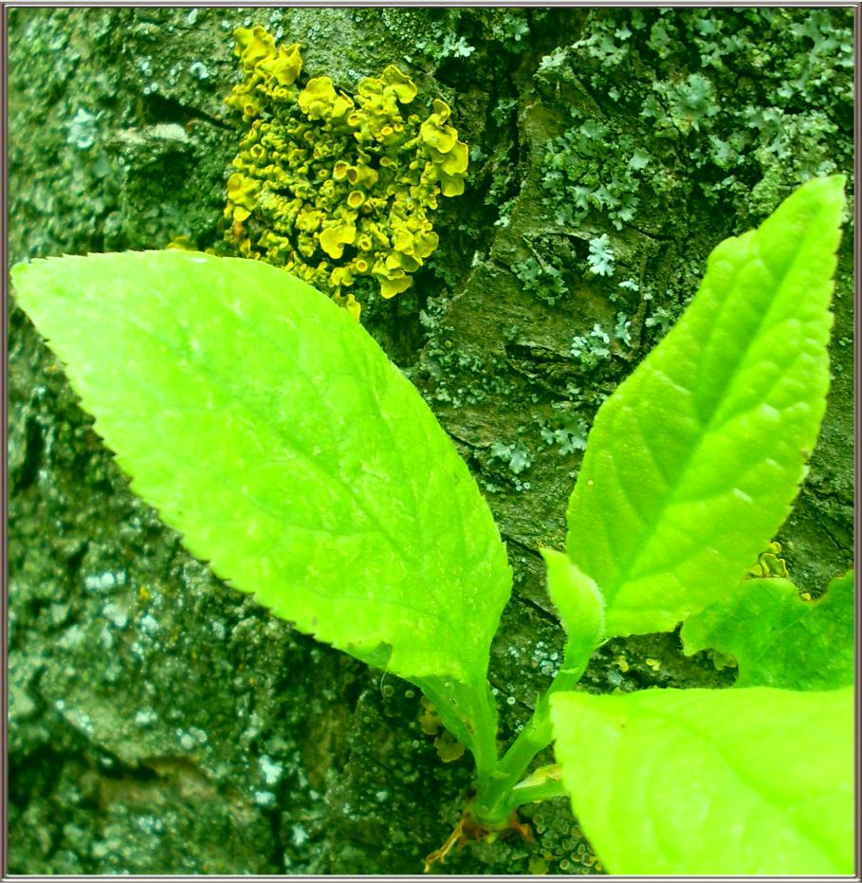
Растения
Зверобой
Сурепка
Боярышник
Синеголовник
Лишайники

Slide 15
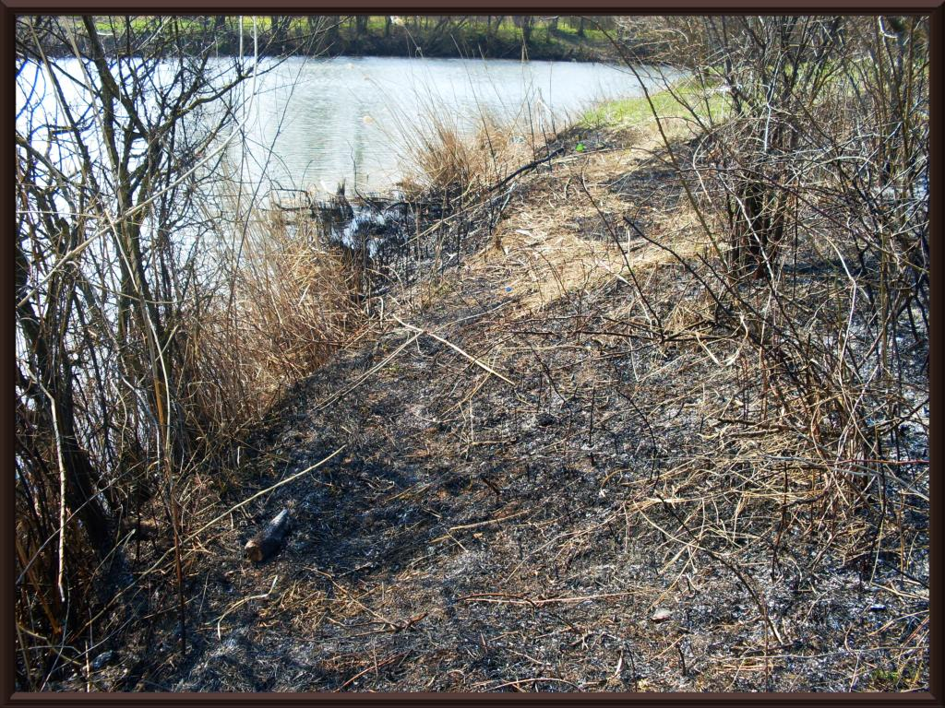
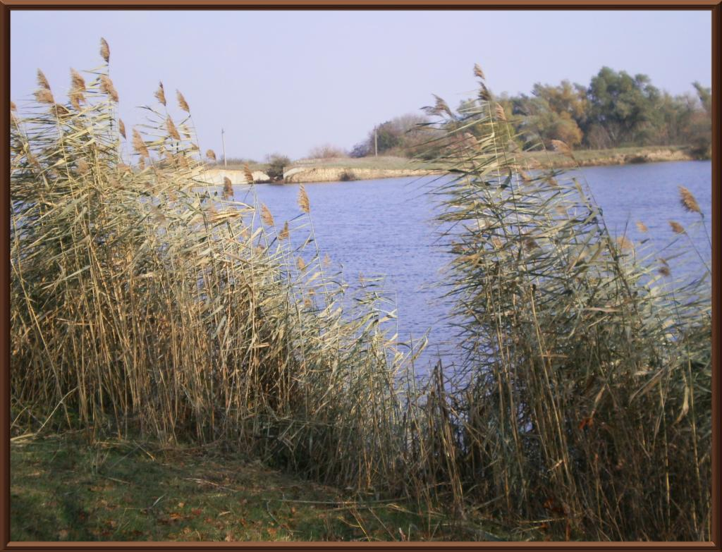
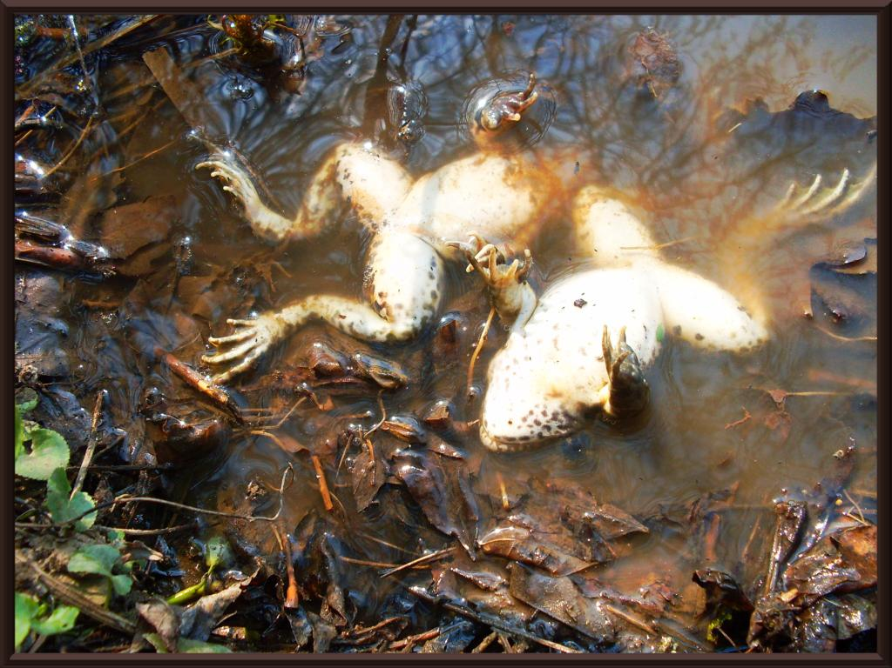
Экология пруда

Slide 16
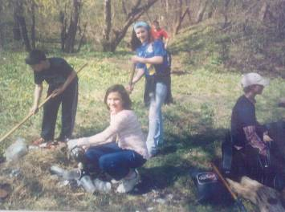
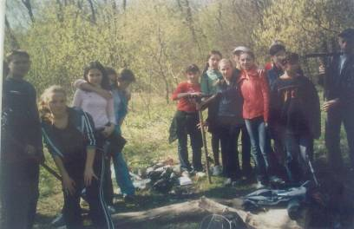
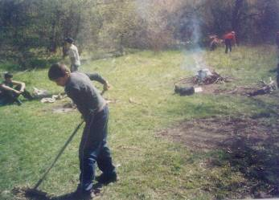
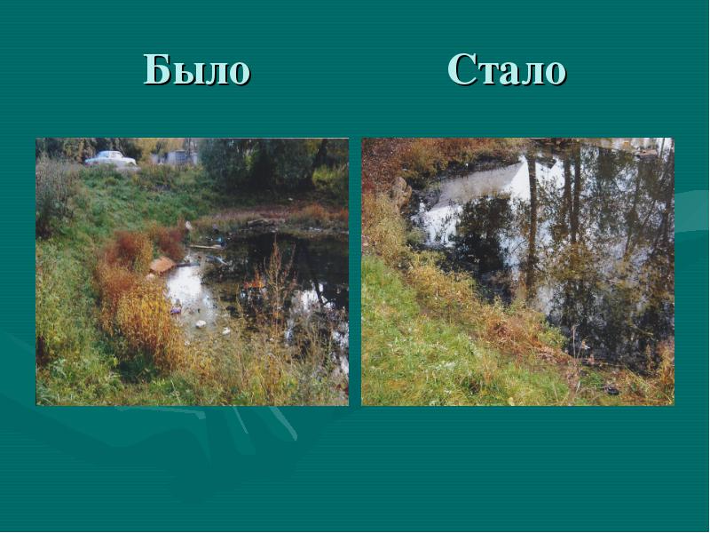
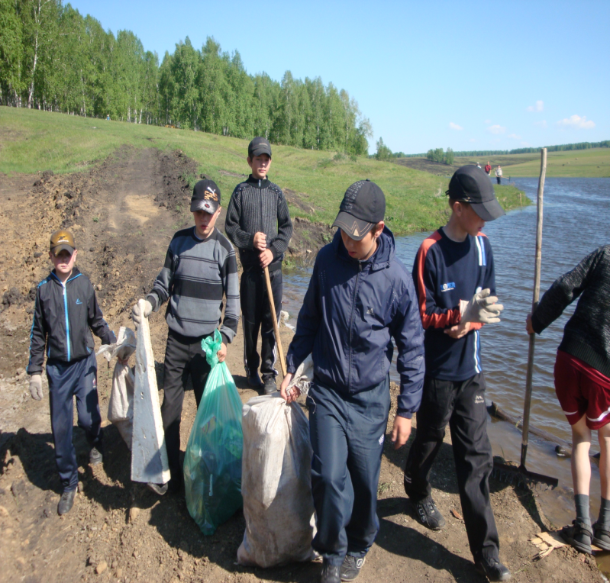
Реализуя природоохранную часть проекта, под руководством группы «практиков» была проведена акция по расчистке территории береговой зоны пруда от мусора и его захоронению (к акции подключили и среднее звено учащихся)

Slide 17
Стоимость проекта
№ | Оборудование | Количество (шт) | Сумма (руб) | Цена за 1 штуку (руб)
1 | перчатки | 40 | 1200 | 30
2 | мусорные мешки | 60 (120 л) | 270 | 45
3 | лопаты | 6 | 1800 | 300
4 | грабли | 15 | 3750 | 250
5 | трактор с тележкой | 1 | 300
6 | ватман | 2 | 60 | 120
7 | карандаши цветные | 1 | 60 | 60
8 | фломастеры | 2 | 120 | 60
 |  |  | 7 650

Slide 18
Рекомендации по эффективным и реалистичным мерам по улучшению состояния Пашкова пруда:
Совместными усилиями рыбаков и местного населения очищать пруд и его берега от мусора;
Создать специально отведенную и оборудованную территорию для отдыхающих;
Предложить рыбакам уменьшить вылов рыбы сетями;
Перенести место выпаса скота на другое пригодное место и т.д.

Slide 19
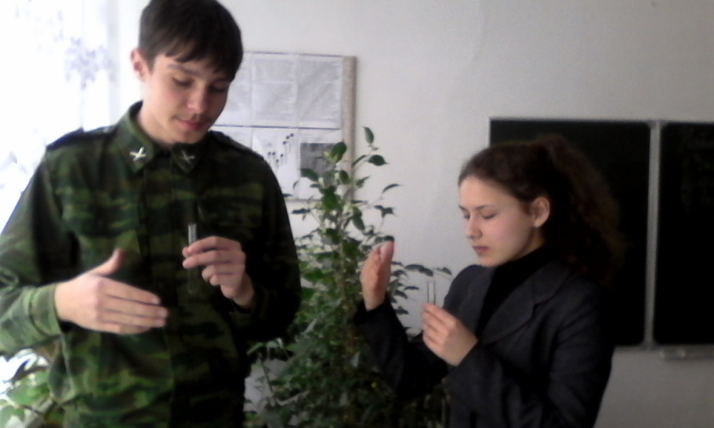
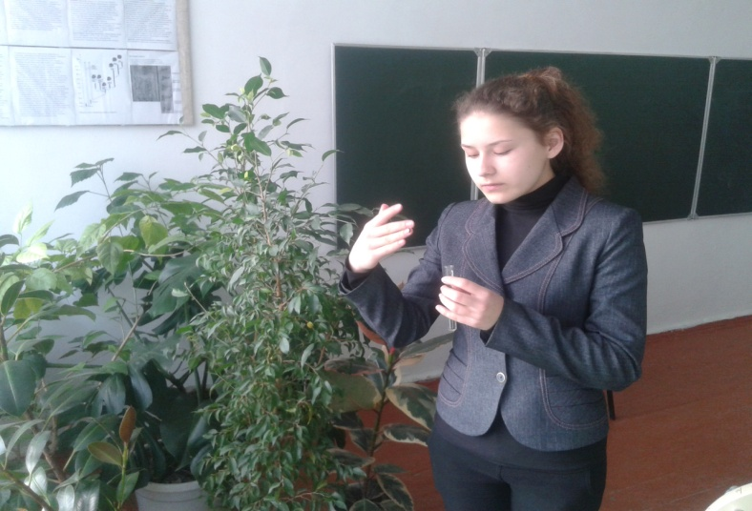
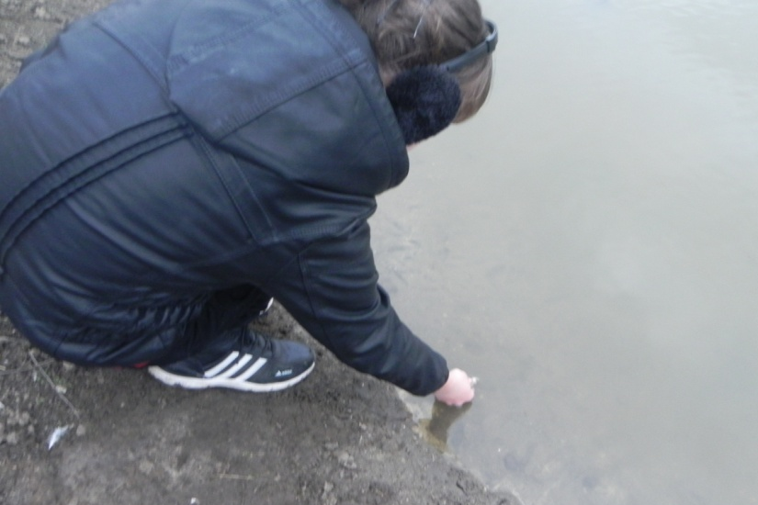
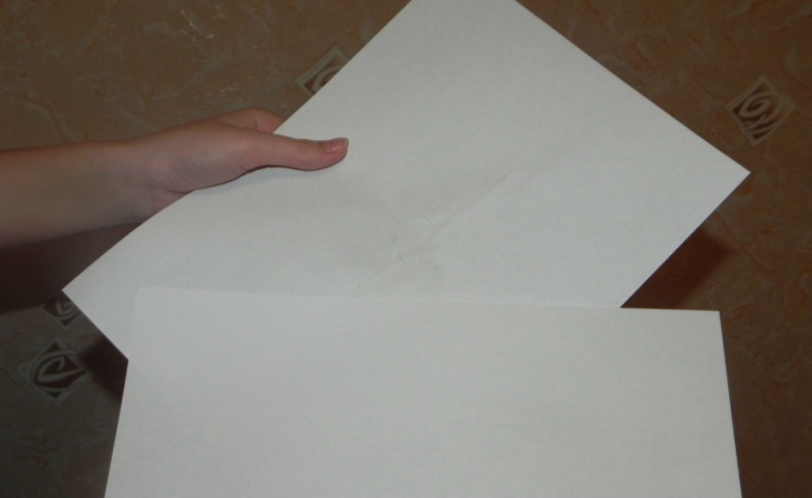
Исследование физических свойств воды
Определение запаха
Работа над экспериментом
Определение прозрачности воды

Slide 20
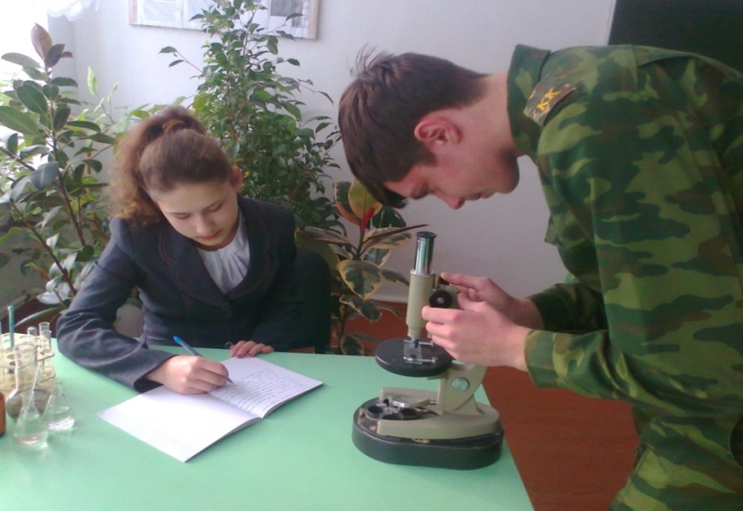
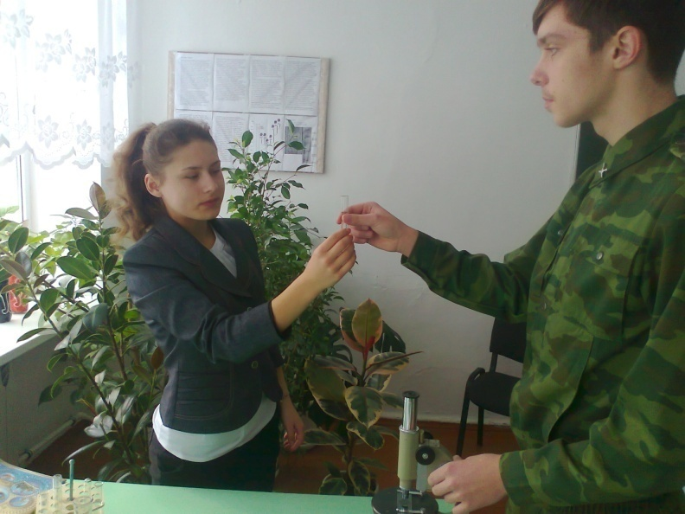
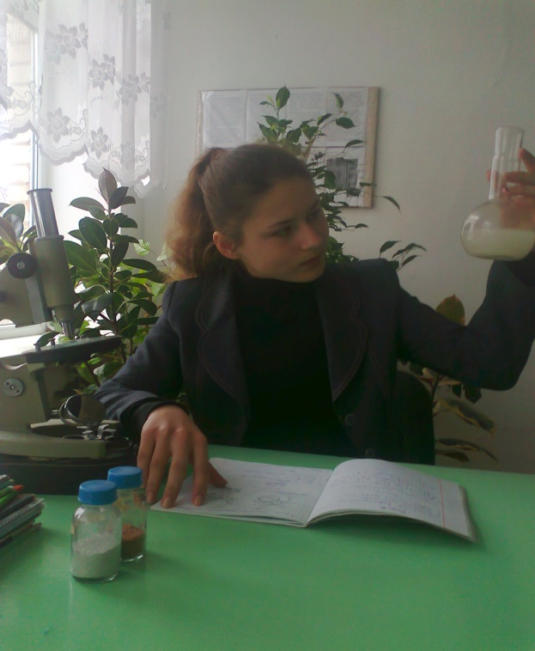
Исследование химических свойств

Slide 21
Мыслящий ум не чувствует себя счастливым,
пока ему не удается связать воедино факты,
им наблюдаемые
Хевеши

